Slide 1
苹果定位视觉方案（3D）
推动机器视觉无所不在的存在
视觉小百科

Slide 2
目录
项目描述
项目验证
1
2
2
目录
目录
目录
3
配置清单
3
4
逻辑流程
4
评估结果&注意事项
5
6
售后服务

Slide 3

一、项目描述
●产品名称：苹果
●产品材质：水果
●产品颜色：红
●产品表面状态：否
●产品尺寸(mm × mm × mm)：200*150*150
●定位精度要求(视觉)：1.4
●检测时产品运动速度(m/s)：0
●搜索范围(mm × mm × mm)：650.0 * 550.0 * 450.0
●工作节拍(pcs/min)：19
●相机安装方式：眼在手外
●工作距离(mm)：750
方案布局图

Slide 4

二、项目验证
参数名称 | 参数值
3D结构光相机型号 | LSR S
3D结构光相机类型 | 3D结构光相机
中场视野 | 1000×800
相机精度 | 1.0mm@1.5m
采集时间 | 0.5-0.9
Z(工作距离) = 750mm, X视野大小 = 800mm, Y视野大小 = 1000mm, Z向视野大小 = 500-1500mm
视野图

Slide 5

二、项目验证
检测流程

Slide 6

三、配置清单
系
统
构
成

Slide 7
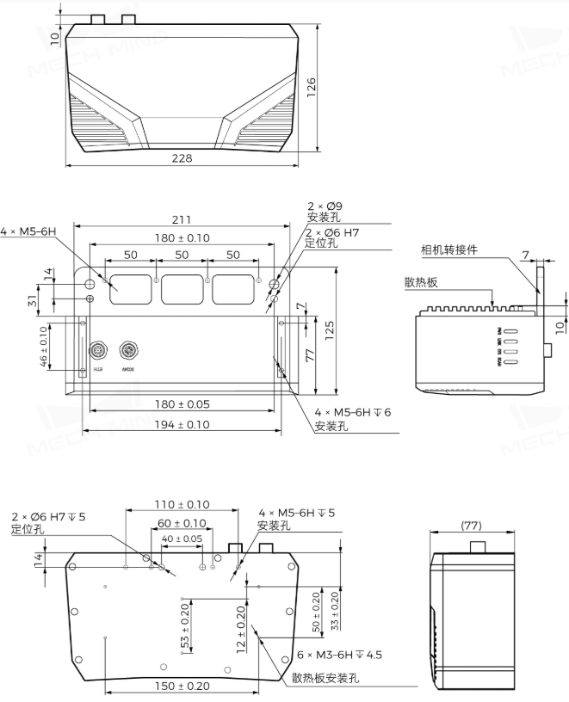
三、配置清单
相机尺寸图

Slide 8
三、配置清单
序号 | 名称 | 型号 | 单位 | 数量 | 厂家
1 | 3D结构光相机 | LSR S | 台 | 1 | 梅卡曼德/MechMind
2 | 工控机 | - | 台 | 1 | -
3 | 显示器 | - | 台 | 1 | -
4 | 软件 | Mech-Vision-VIZ | 套 | 1 | 梅卡曼德/MechMind

Slide 9
四、逻辑流程
逻辑流程
├── 图像采集
│ └── 使用"从相机获取图像"步骤，设置相机参数（分辨率/帧率）匹配搜索范围650×550×450mm
├── 预处理
│ ├── 执行"点云预处理"步骤，过滤噪声点云（法向与竖直方向夹角阈值0-70°）
│ ├── 使用"位姿变换"步骤将点云转换至机器人坐标系（CameraToRobot）
│ └── 应用"点云降采样"步骤（采样间隔0.5mm）优化处理速度
├── 苹果定位与抓取
│ ├── 调用"3D工件识别"工具
│ │ ├── 导入苹果点云模板（通过STL文件生成或相机采集）
│ │ ├── 设置ROI区域覆盖搜索范围（650×550×450mm）
│ │ └── 启用"计算标定板位姿"验证相机内参稳定性
│ ├── 使用"调整位姿V2"步骤
│ │ ├── 应用"翻转位姿使Z轴与重力方向夹角最小"消除苹果自然下垂影响
│ │ └── 设置"沿指定方向移动位姿"补偿传送带定位误差（移动距离±7mm）
│ └── 通过"生成工件抓取策略"步骤
│ ├── 选择"根据抓取点生成抓取策略"
│ └── 设置抓取点阵列（对称轴Z轴，角度范围±30°）
├── 结果处理
│ ├── 使用"限制输出的个数"步骤（最大输出1个抓取点）
│ ├── 应用"位姿求逆"步骤验证抓取位姿有效性
│ └── 通过"保存结果到文件"步骤记录定位数据（保存周期与工作节拍19pcs/min同步）
└── 通信处理
└── 配置"输出"步骤

Slide 10
四、逻辑流程
├── 端口类型选择"预定义（机器人路径）"
└── 启用"自动校正视觉系统漂移"功能（精度阈值1.4mm）

Slide 11
五、评估结果&注意事项
05 评估结果 & 注意事项
现场环境
相机安装
物料一致性
风险点：环境光线干扰导致3D结构光相机精度下降
解决方案：加装遮光罩并控制现场光照强度
风险点：相机安装位置振动影响位姿计算稳定性
解决方案：采用工业级减震支架并固定相机基座
风险点：苹果表皮颜色深浅差异影响模板匹配成功率
解决方案：启用自适应阈值算法并建立多组颜色模板库

Slide 12

六、售后服务
该设备上线后使用初期，我们会派专人进行全程跟踪；
处理解决可能发生的设备异常；
对现场人员进行培训指导；
设备调试完成后：售后服务一年；
若客户提出设备升级需求，我们会及时为您提供升级新方案。

Slide 13



感谢关注
视频号
抖音
更多信息请访问：www.ytzrtx.com

